Slide 1
Données pour code site: SA008 - EM Telecom
Lignes: 1 | ST FO: EM Telecom

Slide 2
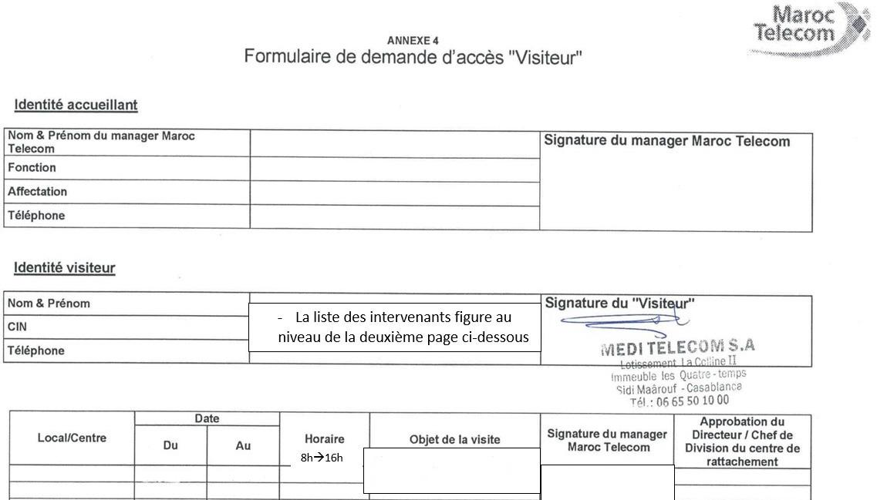
code site | ST FO | contact ERPT | DR IAM | ville | X Départ ERPT - Y Départ ERPT | X Arrivée ERPT Proposition1 - Y Arrivée
SA008 | EM Telecom | 0660127763 AZEDDINE | MARRAKECH | Safi | -9.22414999999999985, 32.31644709999999776 | 32.31672500, -9.22382700

